Slide 1


Recursividad en SQL
Common Table Expression (CTE)

Slide 2

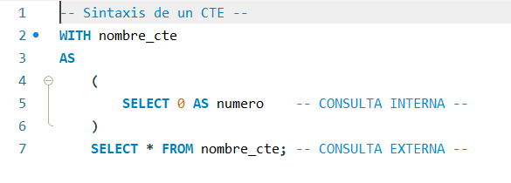
¿Qué es un CTE?
[Tablas temporales creadas en tiempos de ejecución]
[Utilizan la clausula WITH]
Notes:
Notas para el moderador:
Descripción de lo que ha aprendido con sus propias palabras en un lado.
Incluya información sobre el tema
También será útil incluir aquí más información sobre el tema.
Cuente la historia de su experiencia de aprendizaje. Igual que en cualquier historia, debe haber siempre un principio, una parte central y un final.
En la otra cara, puede agregar un gráfico que proporcione una prueba de lo que ha aprendido.
No dude en usar más de una diapositiva para reflexionar sobre el proceso. También resulta útil agregar algunos vídeos sobre el proceso.

Slide 3
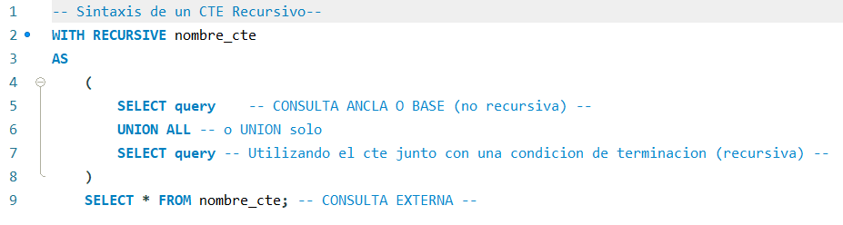
CTE Recursivo
Notes:
Notas para el moderador:
Descripción de lo que ha aprendido con sus propias palabras en un lado.
Incluya información sobre el tema
También será útil incluir aquí más información sobre el tema.
Cuente la historia de su experiencia de aprendizaje. Igual que en cualquier historia, debe haber siempre un principio, una parte central y un final.
En la otra cara, puede agregar un gráfico que proporcione una prueba de lo que ha aprendido.
No dude en usar más de una diapositiva para reflexionar sobre el proceso. También resulta útil agregar algunos vídeos sobre el proceso.

Slide 4

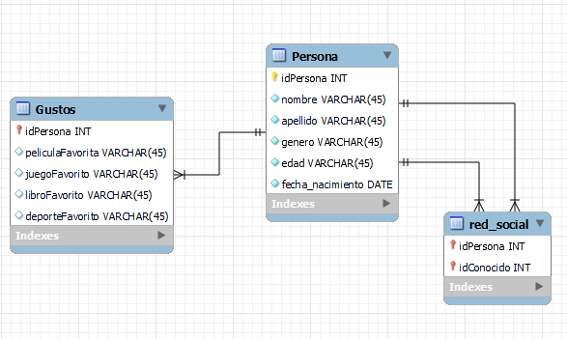
Ejemplo: Red Social
Notes:
Notas para el moderador:
¿Qué pasos tomará como resultado de esta experiencia de aprendizaje?
¿Ha aprendido de las experiencias fallidas? ¿Qué hará diferente la próxima vez?
¿Que consejo dará a otros usuarios para que puedan aprender de su experiencia?
¿Cómo puede compartir lo que ha aprendido con una audiencia real?
Algunos ejemplos de los pasos siguientes pueden ser:
Después de realizar mi primera presentación convincente, estoy pensando en unirme al equipo de debate.
Después de realizar la primera película, estoy pensando en introducirla en nuestro festival de películas de la escuela o el festival de cine local.
Después de conectar con este experto de la profesión, me gustaría hacer una investigación en ese campo porque me parece algo interesante para mí.
Este SmartArt le permite agregar imágenes y texto para describir el proceso. Si una imagen vale más que mil palabras, las imágenes y palabras le ayudarán a comunicar esta reflexión de aprendizaje perfectamente. Siempre puede hacer clic en Insertar > SmartArt para cambiar este gráfico o seleccionar el gráfico y hacer clic en el menú contextual de Diseño para cambiar los colores.
No dude en usar más de una diapositiva para compartir los pasos siguientes. También resulta útil agregar algún contenido de vídeo para explicar el mensaje.

Slide 5
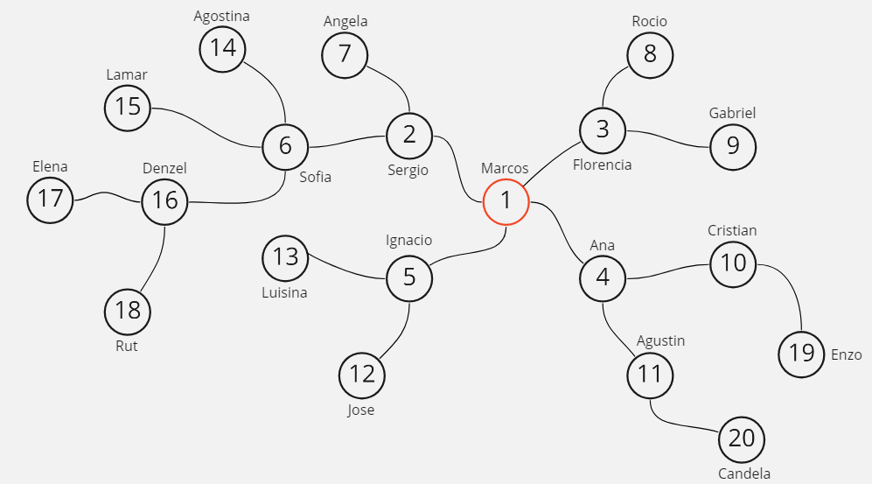
Ejemplo: Red Social
Notes:
Notas para el moderador:
¿Qué pasos tomará como resultado de esta experiencia de aprendizaje?
¿Ha aprendido de las experiencias fallidas? ¿Qué hará diferente la próxima vez?
¿Que consejo dará a otros usuarios para que puedan aprender de su experiencia?
¿Cómo puede compartir lo que ha aprendido con una audiencia real?
Algunos ejemplos de los pasos siguientes pueden ser:
Después de realizar mi primera presentación convincente, estoy pensando en unirme al equipo de debate.
Después de realizar la primera película, estoy pensando en introducirla en nuestro festival de películas de la escuela o el festival de cine local.
Después de conectar con este experto de la profesión, me gustaría hacer una investigación en ese campo porque me parece algo interesante para mí.
Este SmartArt le permite agregar imágenes y texto para describir el proceso. Si una imagen vale más que mil palabras, las imágenes y palabras le ayudarán a comunicar esta reflexión de aprendizaje perfectamente. Siempre puede hacer clic en Insertar > SmartArt para cambiar este gráfico o seleccionar el gráfico y hacer clic en el menú contextual de Diseño para cambiar los colores.
No dude en usar más de una diapositiva para compartir los pasos siguientes. También resulta útil agregar algún contenido de vídeo para explicar el mensaje.

Slide 6
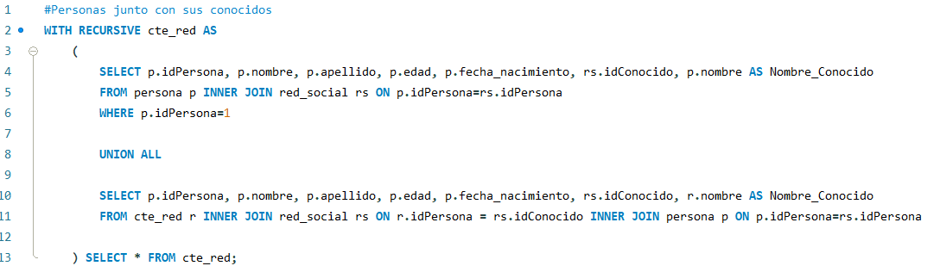
Ejemplo: Red Social (Consulta #1)
Notes:
Notas para el moderador:
¿Qué pasos tomará como resultado de esta experiencia de aprendizaje?
¿Ha aprendido de las experiencias fallidas? ¿Qué hará diferente la próxima vez?
¿Que consejo dará a otros usuarios para que puedan aprender de su experiencia?
¿Cómo puede compartir lo que ha aprendido con una audiencia real?
Algunos ejemplos de los pasos siguientes pueden ser:
Después de realizar mi primera presentación convincente, estoy pensando en unirme al equipo de debate.
Después de realizar la primera película, estoy pensando en introducirla en nuestro festival de películas de la escuela o el festival de cine local.
Después de conectar con este experto de la profesión, me gustaría hacer una investigación en ese campo porque me parece algo interesante para mí.
Este SmartArt le permite agregar imágenes y texto para describir el proceso. Si una imagen vale más que mil palabras, las imágenes y palabras le ayudarán a comunicar esta reflexión de aprendizaje perfectamente. Siempre puede hacer clic en Insertar > SmartArt para cambiar este gráfico o seleccionar el gráfico y hacer clic en el menú contextual de Diseño para cambiar los colores.
No dude en usar más de una diapositiva para compartir los pasos siguientes. También resulta útil agregar algún contenido de vídeo para explicar el mensaje.

Slide 7
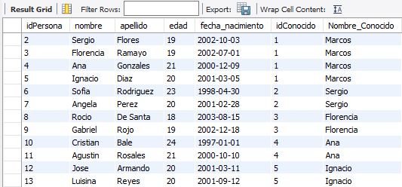
Ejemplo: Red Social (Consulta #1)
Notes:
Notas para el moderador:
¿Qué pasos tomará como resultado de esta experiencia de aprendizaje?
¿Ha aprendido de las experiencias fallidas? ¿Qué hará diferente la próxima vez?
¿Que consejo dará a otros usuarios para que puedan aprender de su experiencia?
¿Cómo puede compartir lo que ha aprendido con una audiencia real?
Algunos ejemplos de los pasos siguientes pueden ser:
Después de realizar mi primera presentación convincente, estoy pensando en unirme al equipo de debate.
Después de realizar la primera película, estoy pensando en introducirla en nuestro festival de películas de la escuela o el festival de cine local.
Después de conectar con este experto de la profesión, me gustaría hacer una investigación en ese campo porque me parece algo interesante para mí.
Este SmartArt le permite agregar imágenes y texto para describir el proceso. Si una imagen vale más que mil palabras, las imágenes y palabras le ayudarán a comunicar esta reflexión de aprendizaje perfectamente. Siempre puede hacer clic en Insertar > SmartArt para cambiar este gráfico o seleccionar el gráfico y hacer clic en el menú contextual de Diseño para cambiar los colores.
No dude en usar más de una diapositiva para compartir los pasos siguientes. También resulta útil agregar algún contenido de vídeo para explicar el mensaje.

Slide 8
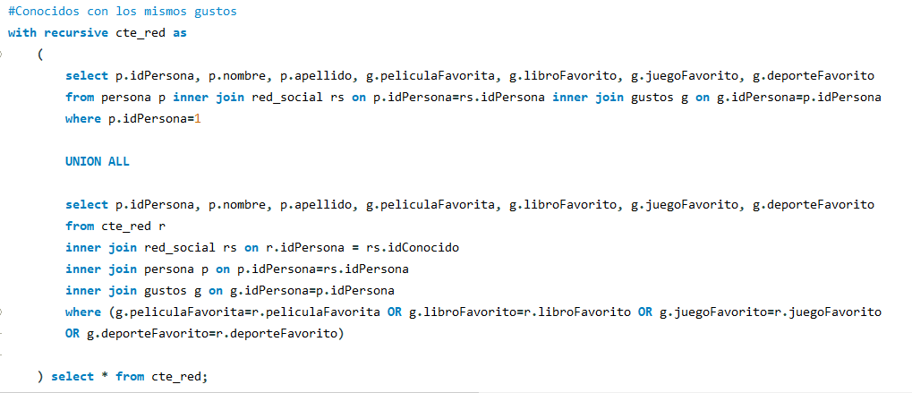
Ejemplo: Red Social (Consulta #2)
Notes:
Notas para el moderador:
¿Qué pasos tomará como resultado de esta experiencia de aprendizaje?
¿Ha aprendido de las experiencias fallidas? ¿Qué hará diferente la próxima vez?
¿Que consejo dará a otros usuarios para que puedan aprender de su experiencia?
¿Cómo puede compartir lo que ha aprendido con una audiencia real?
Algunos ejemplos de los pasos siguientes pueden ser:
Después de realizar mi primera presentación convincente, estoy pensando en unirme al equipo de debate.
Después de realizar la primera película, estoy pensando en introducirla en nuestro festival de películas de la escuela o el festival de cine local.
Después de conectar con este experto de la profesión, me gustaría hacer una investigación en ese campo porque me parece algo interesante para mí.
Este SmartArt le permite agregar imágenes y texto para describir el proceso. Si una imagen vale más que mil palabras, las imágenes y palabras le ayudarán a comunicar esta reflexión de aprendizaje perfectamente. Siempre puede hacer clic en Insertar > SmartArt para cambiar este gráfico o seleccionar el gráfico y hacer clic en el menú contextual de Diseño para cambiar los colores.
No dude en usar más de una diapositiva para compartir los pasos siguientes. También resulta útil agregar algún contenido de vídeo para explicar el mensaje.

Slide 9
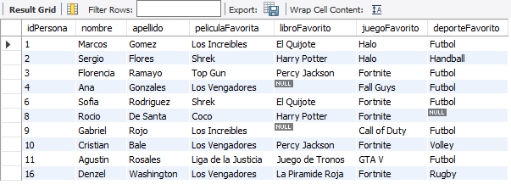
Ejemplo: Red Social (Consulta #2)
Notes:
Notas para el moderador:
¿Qué pasos tomará como resultado de esta experiencia de aprendizaje?
¿Ha aprendido de las experiencias fallidas? ¿Qué hará diferente la próxima vez?
¿Que consejo dará a otros usuarios para que puedan aprender de su experiencia?
¿Cómo puede compartir lo que ha aprendido con una audiencia real?
Algunos ejemplos de los pasos siguientes pueden ser:
Después de realizar mi primera presentación convincente, estoy pensando en unirme al equipo de debate.
Después de realizar la primera película, estoy pensando en introducirla en nuestro festival de películas de la escuela o el festival de cine local.
Después de conectar con este experto de la profesión, me gustaría hacer una investigación en ese campo porque me parece algo interesante para mí.
Este SmartArt le permite agregar imágenes y texto para describir el proceso. Si una imagen vale más que mil palabras, las imágenes y palabras le ayudarán a comunicar esta reflexión de aprendizaje perfectamente. Siempre puede hacer clic en Insertar > SmartArt para cambiar este gráfico o seleccionar el gráfico y hacer clic en el menú contextual de Diseño para cambiar los colores.
No dude en usar más de una diapositiva para compartir los pasos siguientes. También resulta útil agregar algún contenido de vídeo para explicar el mensaje.

Slide 10
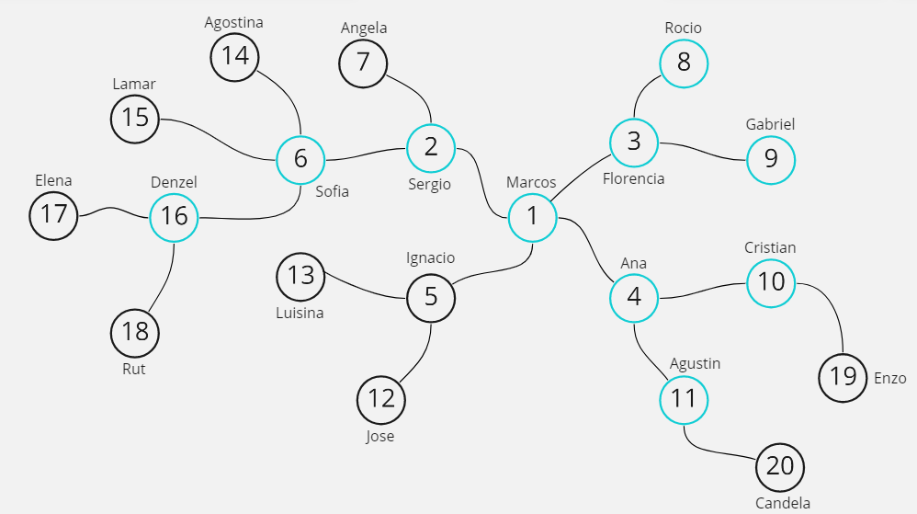
Ejemplo: Red Social (Consulta #2)
Notes:
Notas para el moderador:
¿Qué pasos tomará como resultado de esta experiencia de aprendizaje?
¿Ha aprendido de las experiencias fallidas? ¿Qué hará diferente la próxima vez?
¿Que consejo dará a otros usuarios para que puedan aprender de su experiencia?
¿Cómo puede compartir lo que ha aprendido con una audiencia real?
Algunos ejemplos de los pasos siguientes pueden ser:
Después de realizar mi primera presentación convincente, estoy pensando en unirme al equipo de debate.
Después de realizar la primera película, estoy pensando en introducirla en nuestro festival de películas de la escuela o el festival de cine local.
Después de conectar con este experto de la profesión, me gustaría hacer una investigación en ese campo porque me parece algo interesante para mí.
Este SmartArt le permite agregar imágenes y texto para describir el proceso. Si una imagen vale más que mil palabras, las imágenes y palabras le ayudarán a comunicar esta reflexión de aprendizaje perfectamente. Siempre puede hacer clic en Insertar > SmartArt para cambiar este gráfico o seleccionar el gráfico y hacer clic en el menú contextual de Diseño para cambiar los colores.
No dude en usar más de una diapositiva para compartir los pasos siguientes. También resulta útil agregar algún contenido de vídeo para explicar el mensaje.

